Slide 1



NHIỆT LIỆT CHÀO MỪNG
QUÝ THẦY CÔ VỀ DỰ GIỜ
Môn Mĩ thuật
LỚP 1

Slide 2


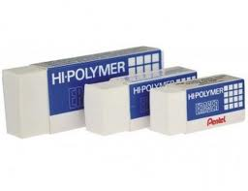
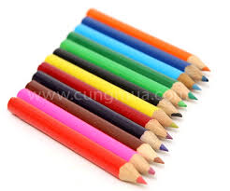
KIỂM TRA ĐỒ DÙNG HỌC TẬP
VỞ TẬP VẼ HOẶC GIẤY A4
BÚT CHÌ, TẨY
BÚT MÀU

Slide 3

Hình cơ bản trong tranh vẽ

Slide 4
Hình cơ bản trong tranh vẽ

Slide 5
Cách vẽ hình tròn

Slide 6
Gợi ý bố cục tranh
1
2
3
4

Slide 7
Bài vẽ tham khảo

Slide 8

Thực hành
Bài tập: Em hãy vẽ hình tròn và tô màu theo ý thích

Slide 9
Thực hành
Bài tập: Em hãy tạo các hình, vẽ các vật từ hình tròn

Slide 10
Củng cố, dặn dò
Tìm hiểu về một số hình cơ bản
Cách vẽ và tô màu hình cơ bản

